Slide 1

红杉AI峰会的启示：AI出海正当时
洞察全球AI趋势，把握中国AI出海新机遇
非凡资本 合伙人 吴 畏
www.100aiapps.cn

Slide 2
从旧金山到中关村：AI已进入全球出海竞速时代
2025红杉资本在旧金山举行第三届AI峰会上不再讨论"大模型有多强"，而是围绕"如何跑出产品闭环、形成用户收入“
下一轮 AI，卖的不是工具，而是收益。

Slide 3
红杉合伙人 Pat Grady 将此称为“万亿美元机会”，Sam Altman 与 Jeff Dean 点头共识，NVIDIA 具身智能负责人 Jim Fan 则补充：
“收益 = 自动化的现金流”
模型趋同之后，中国AI创业者如何在全球市场中形成突破？

Slide 4
红杉AI峰会的三大信号
1
3
2
AI从工具逻辑走向成果逻辑
智能体经济正在形成
入口即操作系统
软件预算正在转变为“成果合同”，企业只为写进利润表的结果买单
AI不再只是模型，而是持久身份、行动节点和协作角色
未来不再是“点击按钮”，而是“交待任务”，AI将成为任务调度的OS

Slide 5
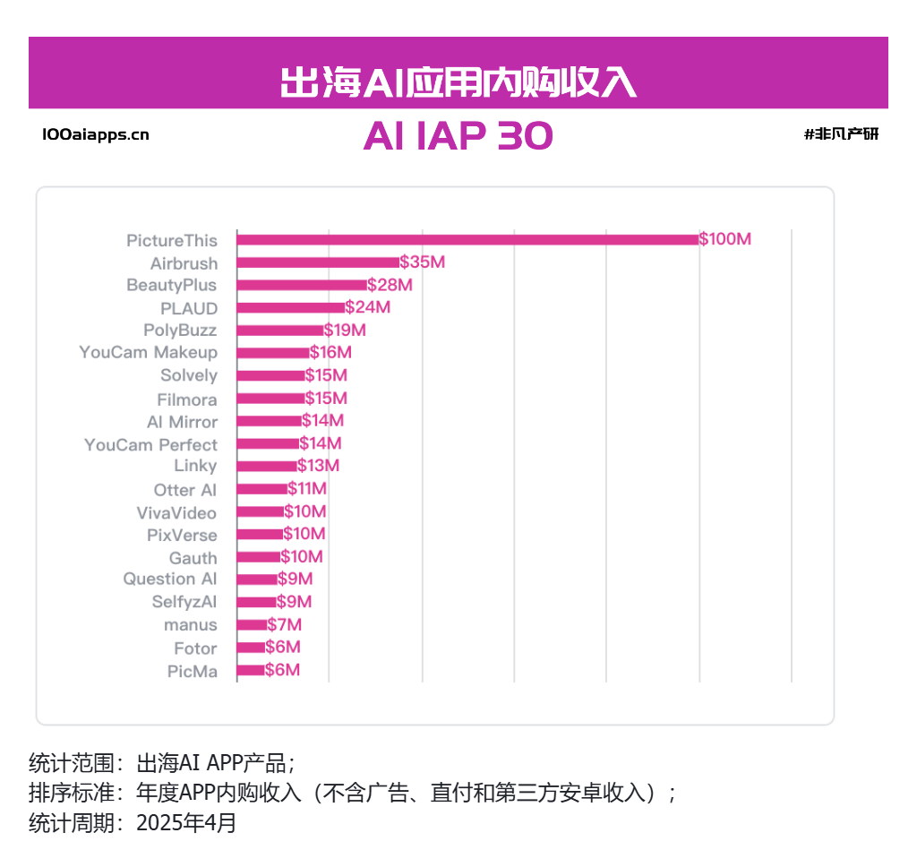
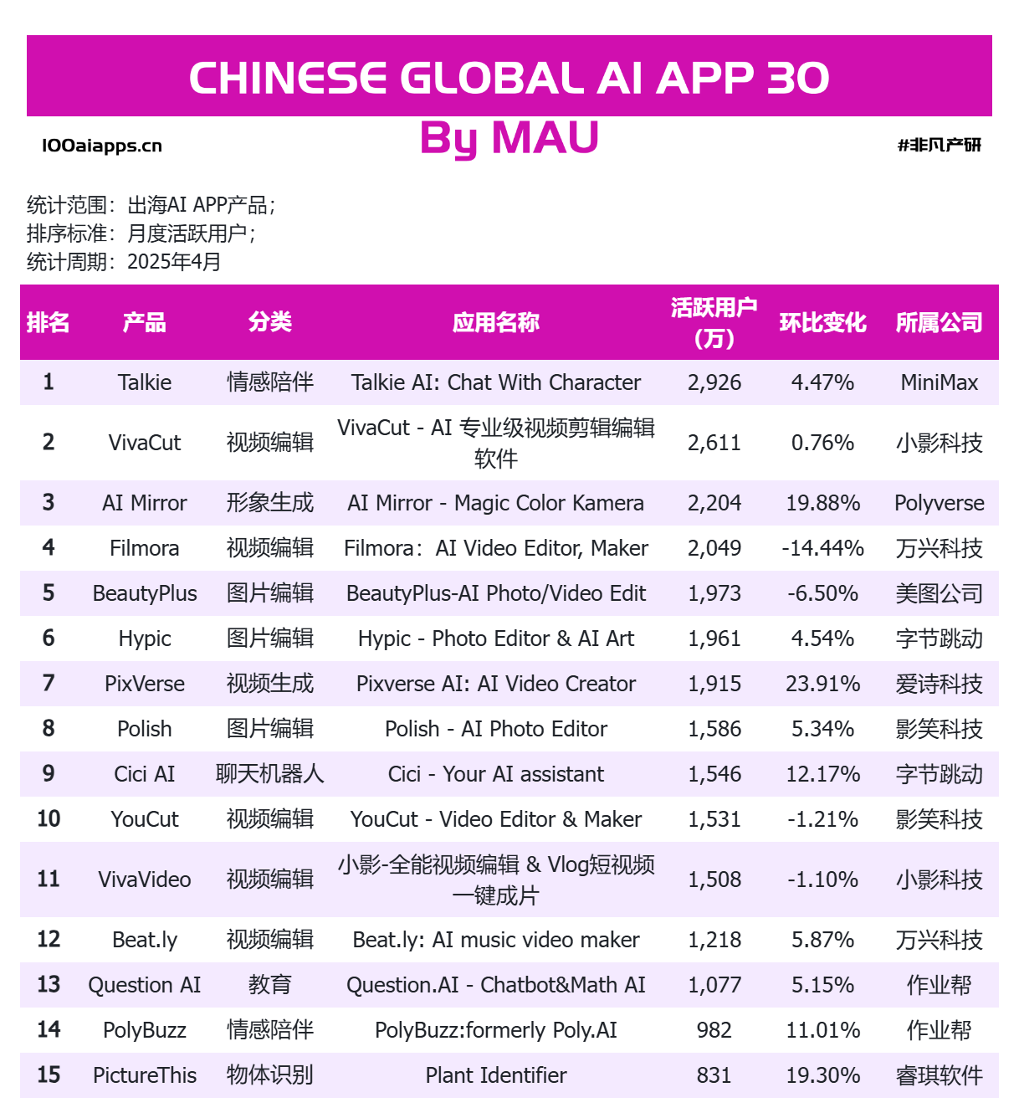
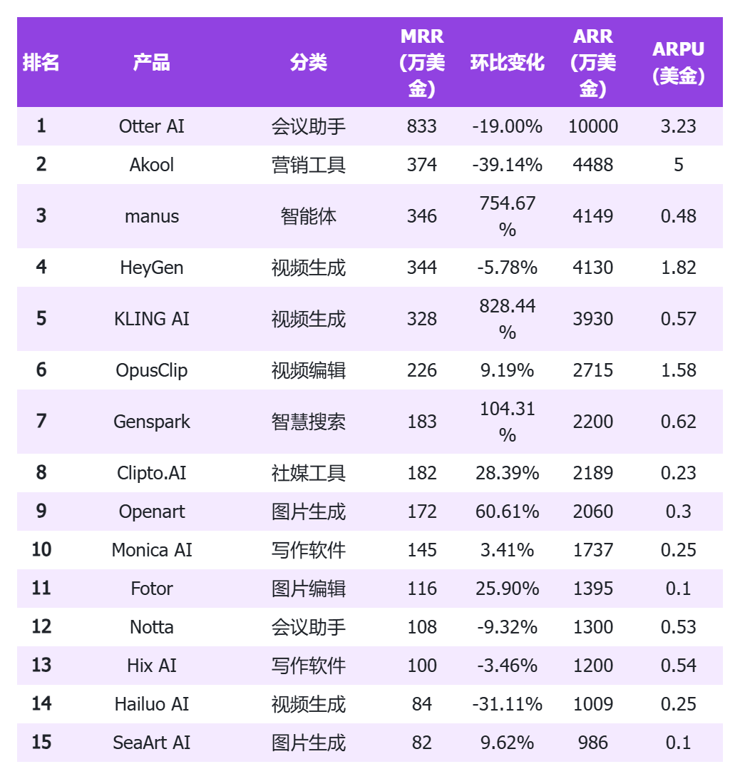
启示一：中国AI技术不输，但缺产品能力与用户敏感度
红杉总结：中国开发者技术力出色，但产品做得不够本地化，不懂用户怎么用
对比：Character.ai 强调互动体验、内容控制感；而中文AI产品更重“效率”
PictureThis、OtterAI、Talkie：靠“结果感”跑出长期订阅

Slide 6
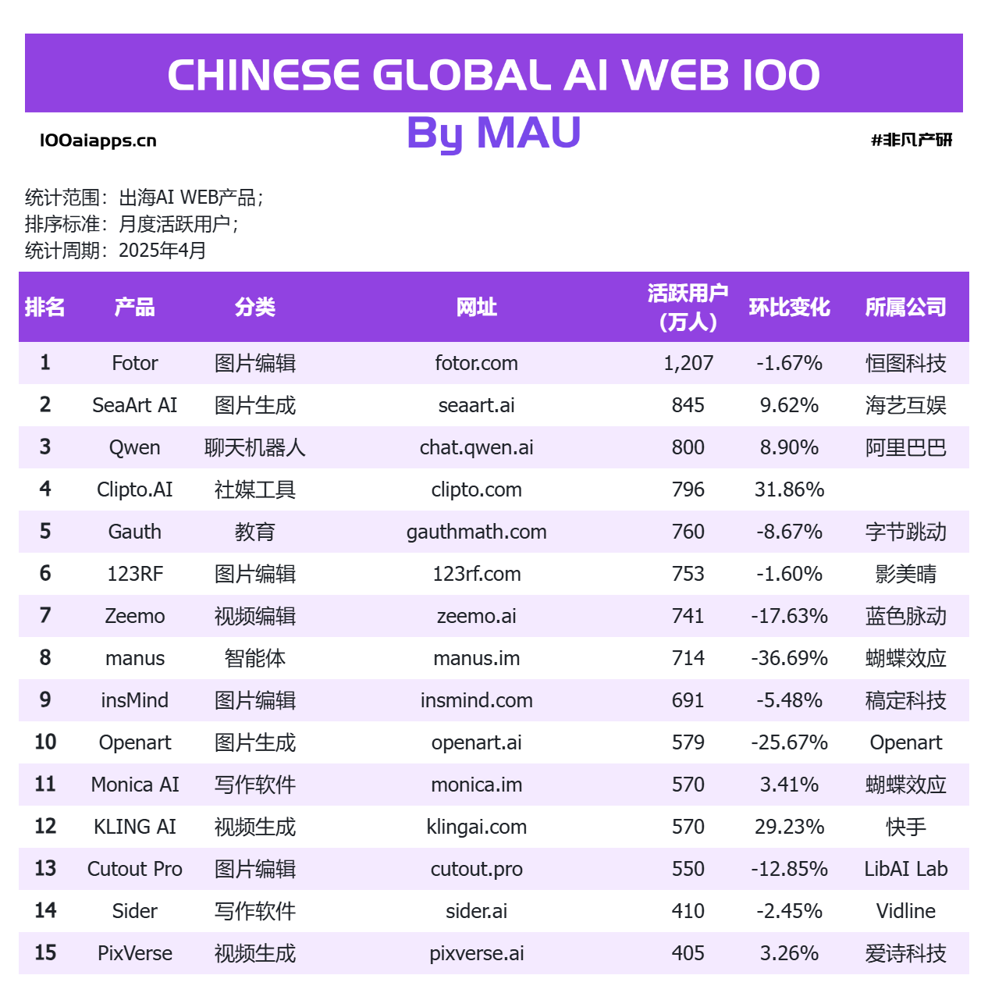
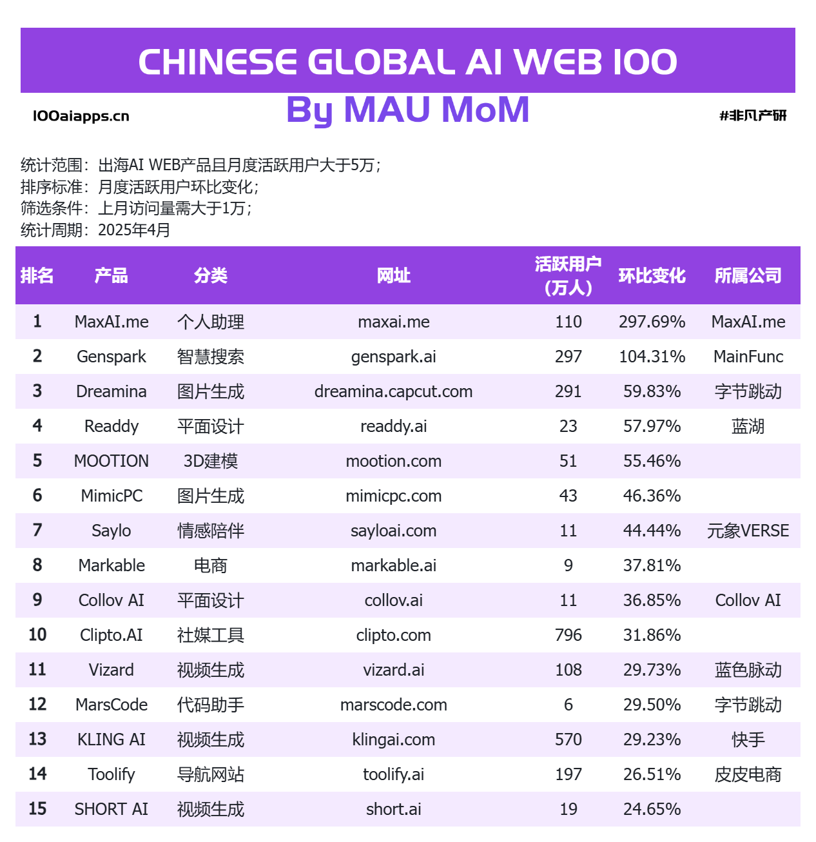
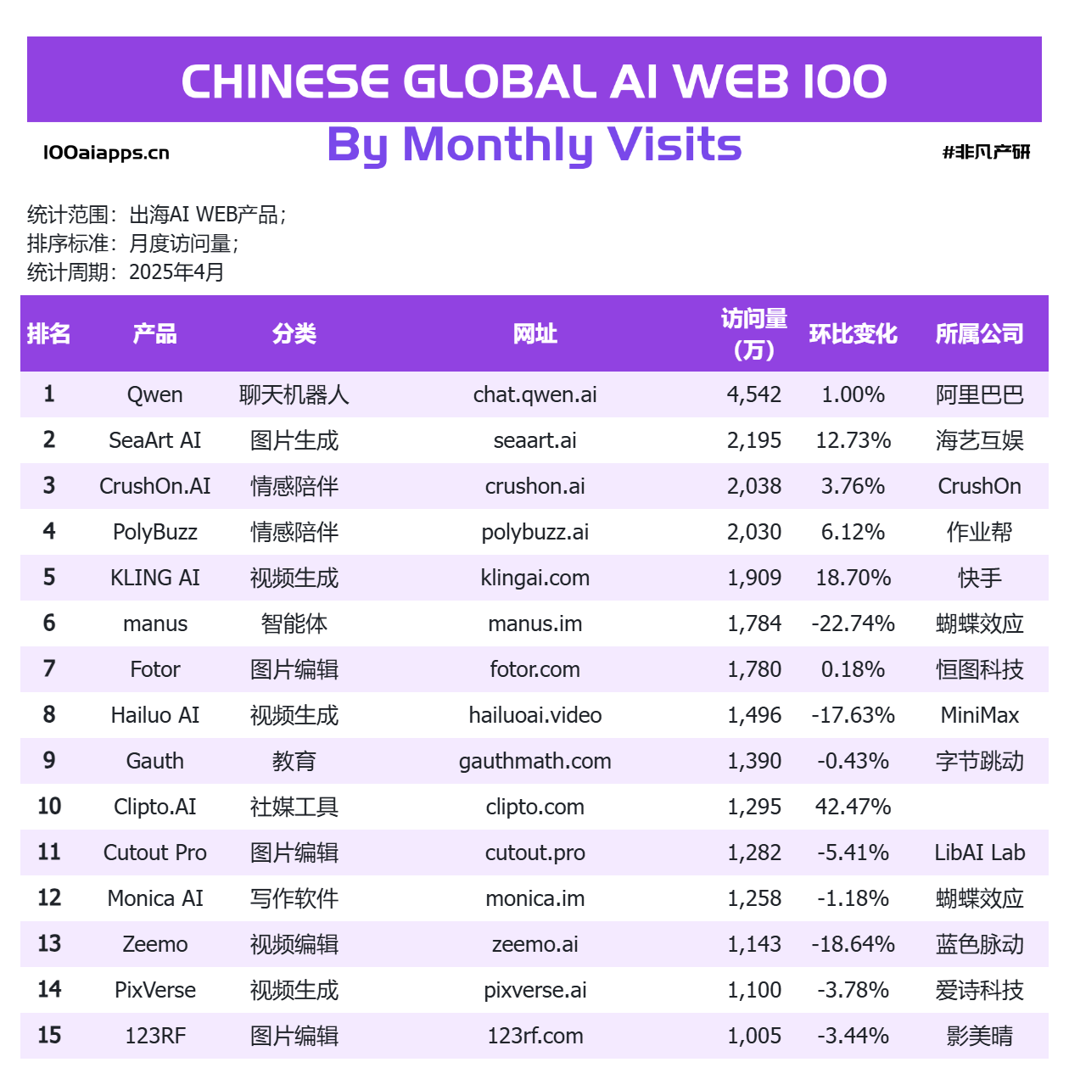
启示二：AI出海正享受“效率红利”
开发快：平均开发周期较欧美缩短30%
成本低：模型推理成本仅为海外的60%
执行准：开门即美金，Stripe/App Store订阅机制+海外用户ARPU习惯成熟

Slide 7
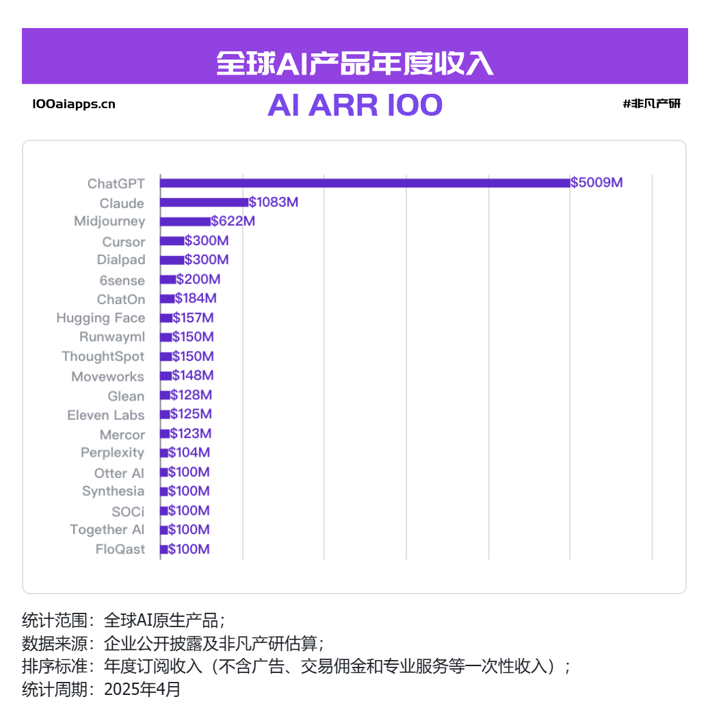
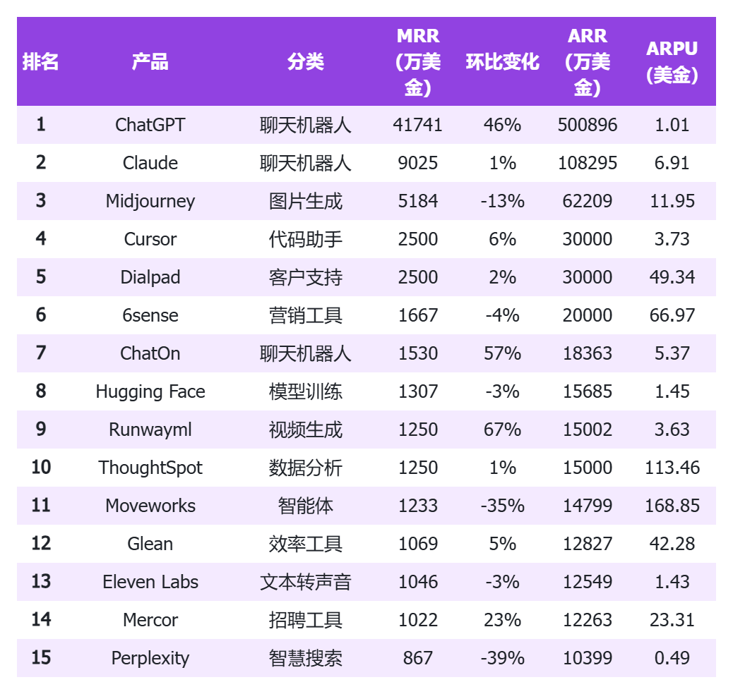
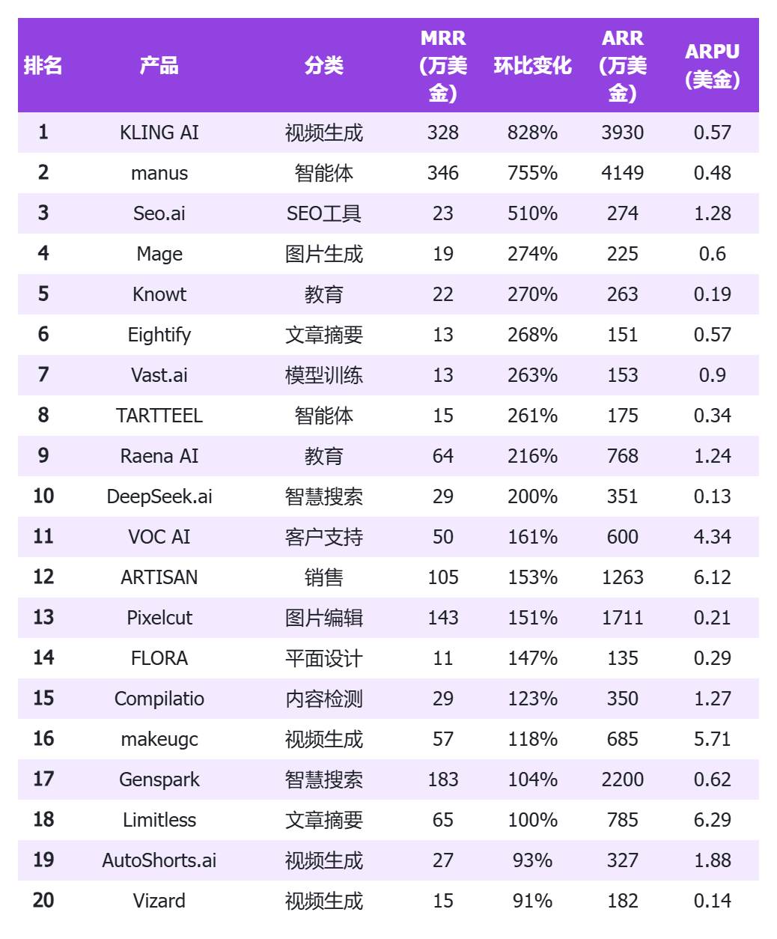
启示三：从“卖工具”到“卖成果”
SaaS逻辑正在失灵，企业只为成果付费
从工具（Software as a Tool）→ 协作（as a Co-worker）→ 成果（as an Outcome）
CRM示例：不再卖“管理功能”，而是“客户转化数”
红杉：“未来AI应用的价值，不看是否好用，而看是否能交付”

Slide 8
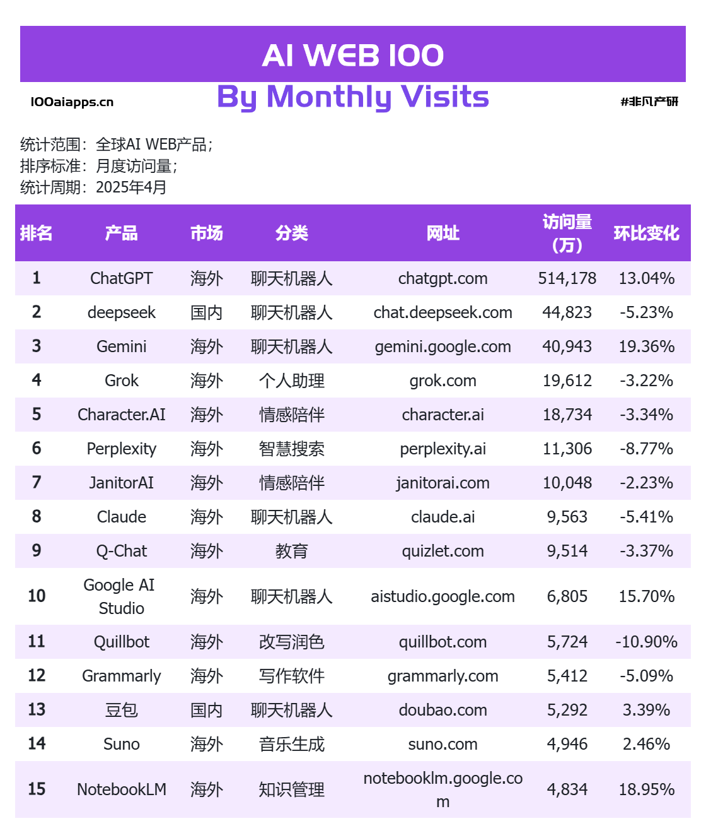
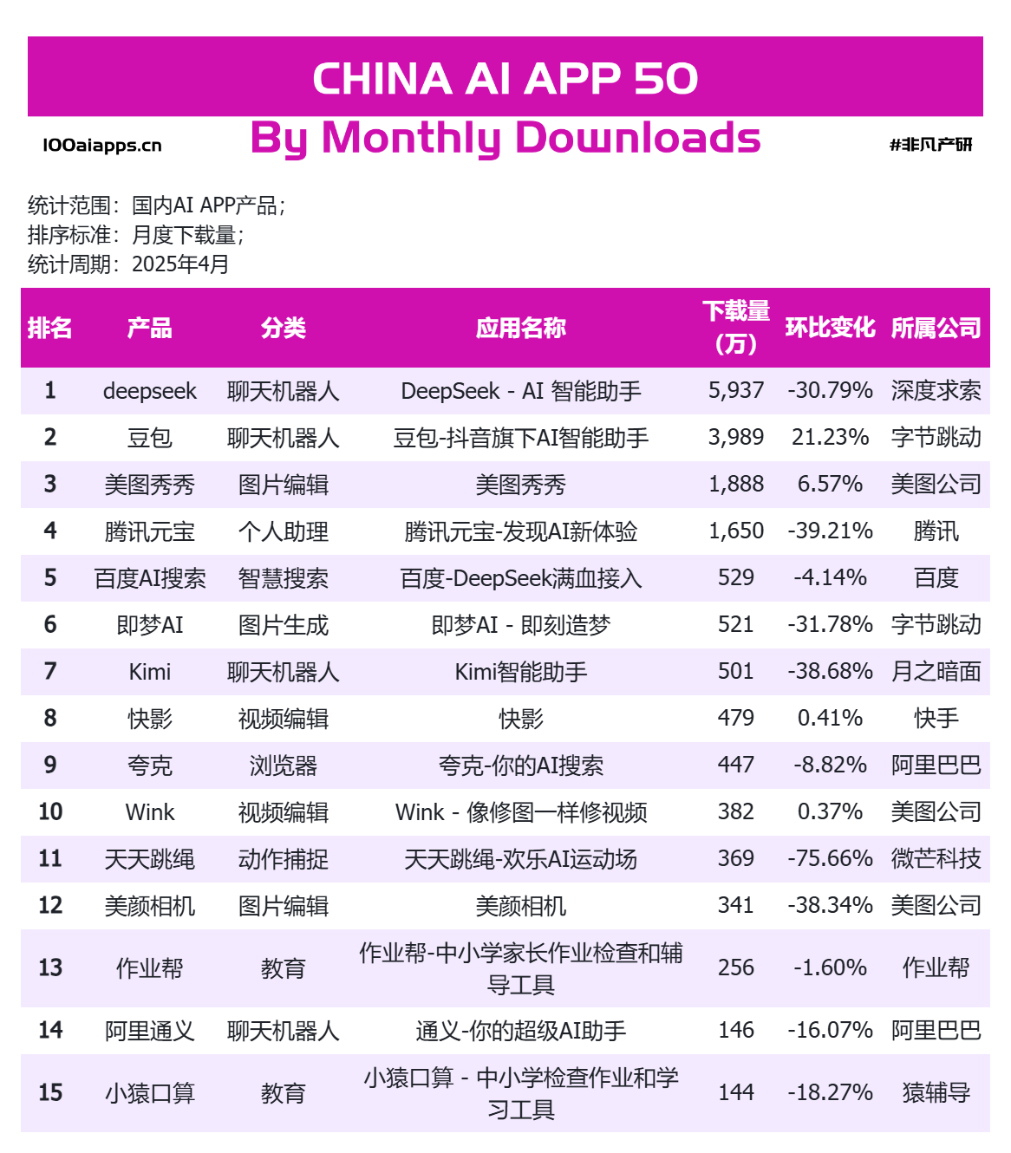
启示四：入口之战，从“抓流量”到“握意图”
OpenAI、LangChain、Claude全面推进任务调度系统（GPTs、Inbox、MCP协议）
谁成为“用户意图的第一承接者”，谁就获得入口调度权
国内：作业帮、小猿成刚需型入口，DeepSeek等通用模型面临粘性挑战

Slide 9
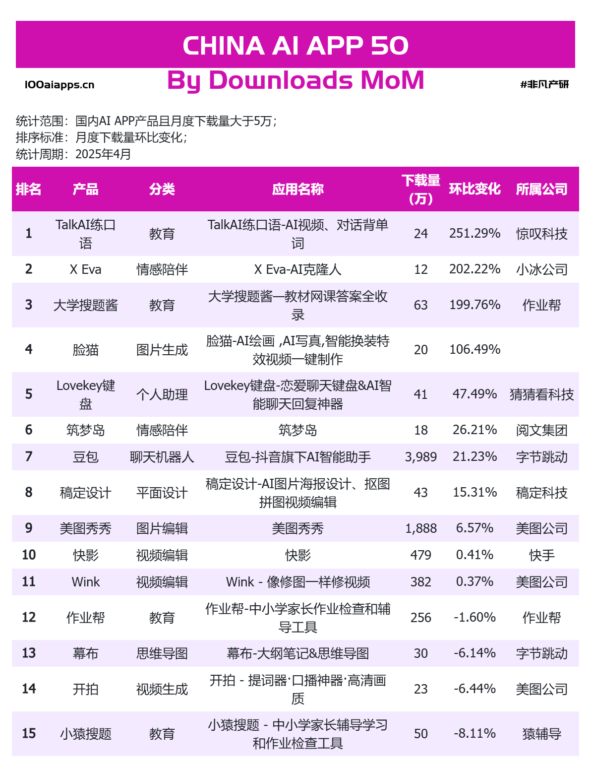
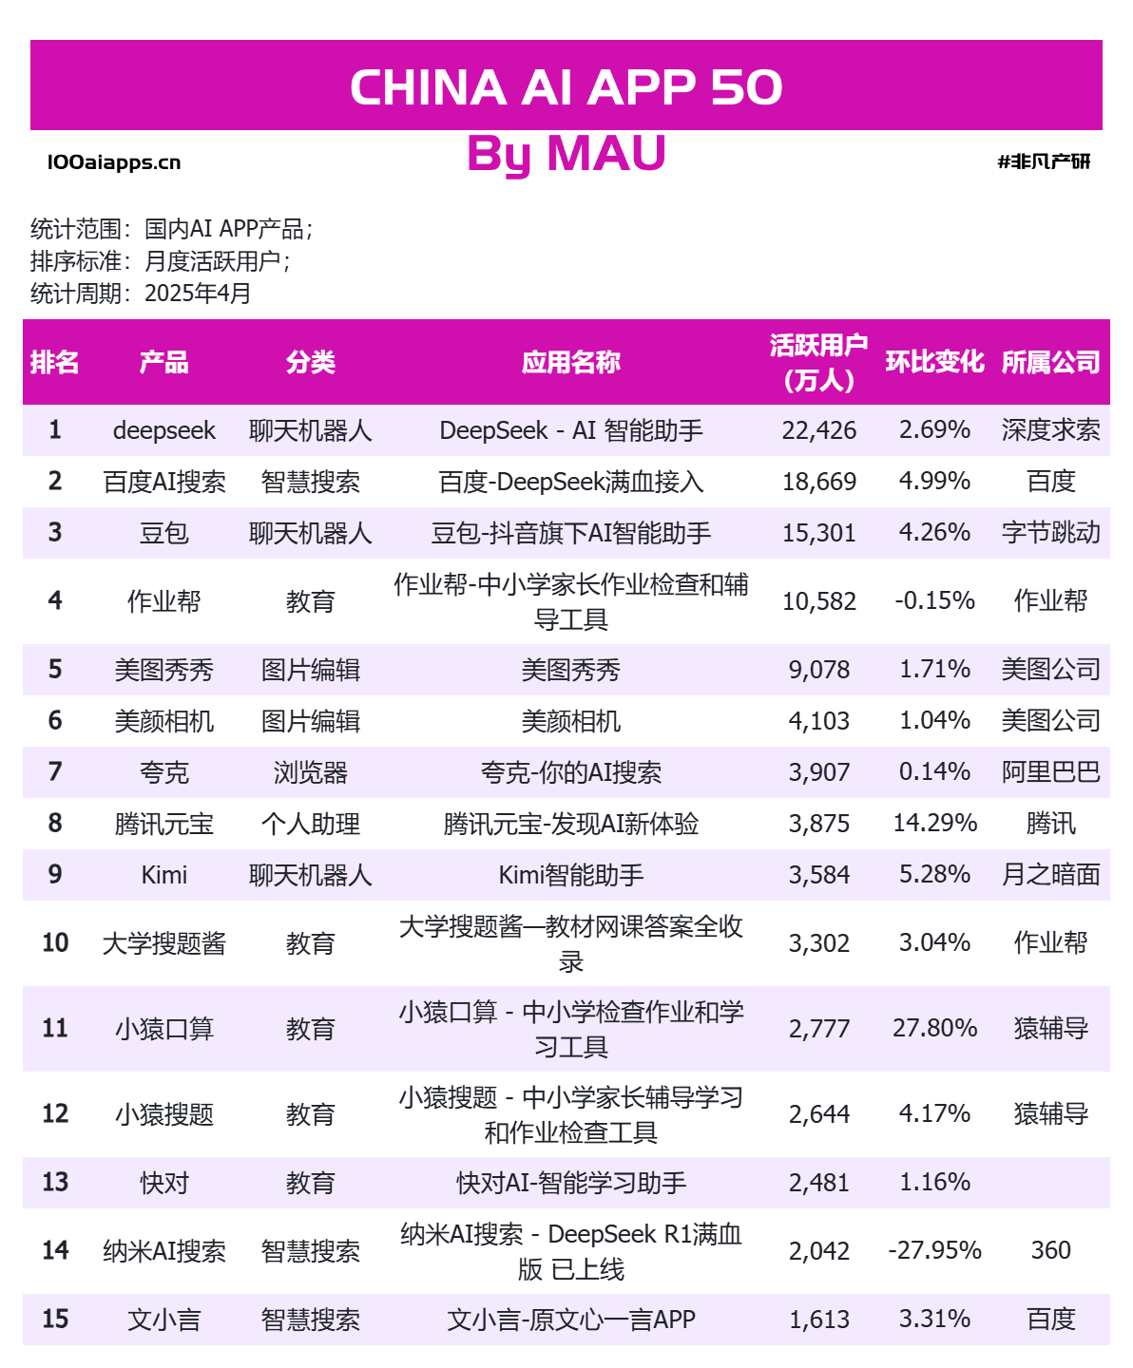
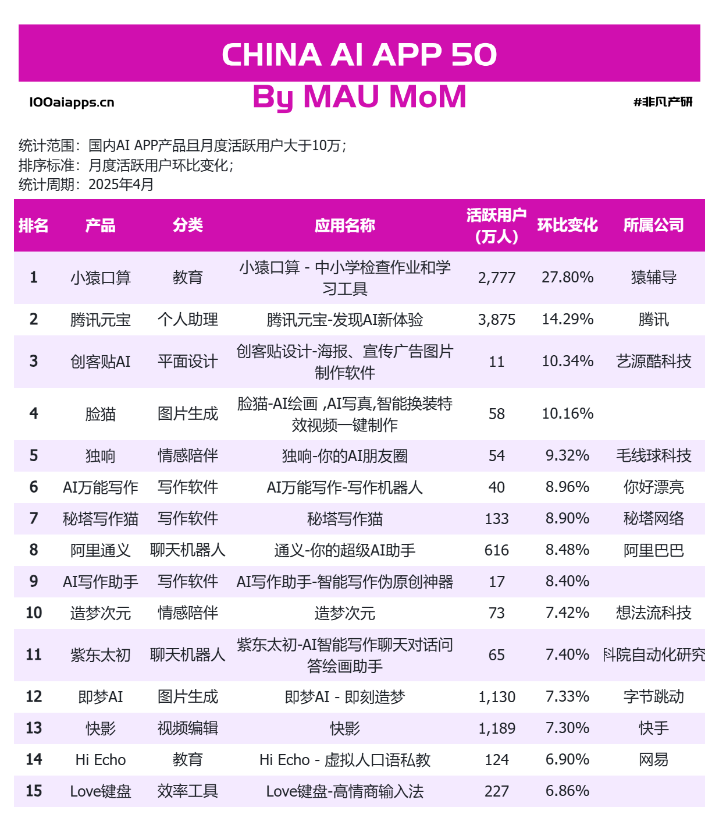
启示五：数字员工正替代传统按钮逻辑
讯飞听见、稿定设计等“结果型工具”增速迅猛
企业转向用 KPI 指挥 Agent，而非手动操作回应
组织结构与管理方式将被智能体重写

Slide 10
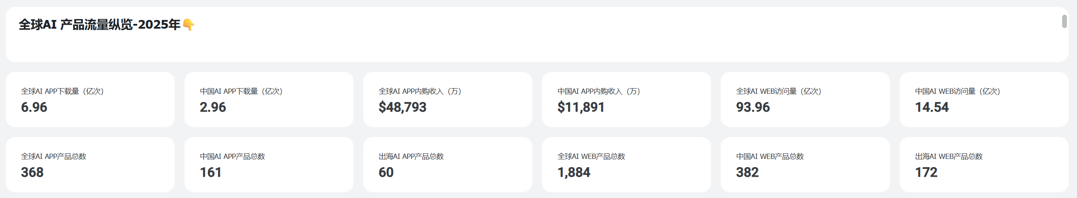
全球市场体量巨大
当国内竞争升温时，我们看看外部世界
虽然中国AI App数量多，但出海比例相对较低，潜力待挖掘，移动端是触达全球用户的关键渠道。
全球AI市场规模远超单一国家，为中国AI出海提供了广阔的增长空间，这个基本面没有改变。

Slide 11
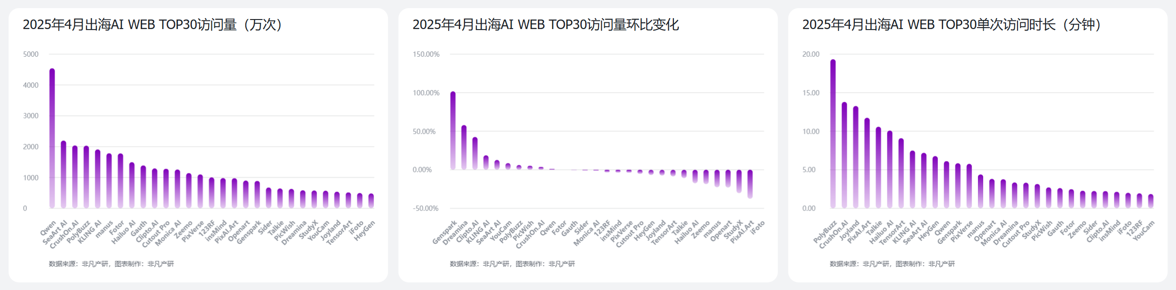
机会一：成本下降 + 出海门槛降低
大模型开源 + 本地推理 → “百人团队”足以支撑全球应用部署
海外支付文化、订阅生态、低获客成本 → 激发“产品-流量-现金流”飞轮

Slide 12
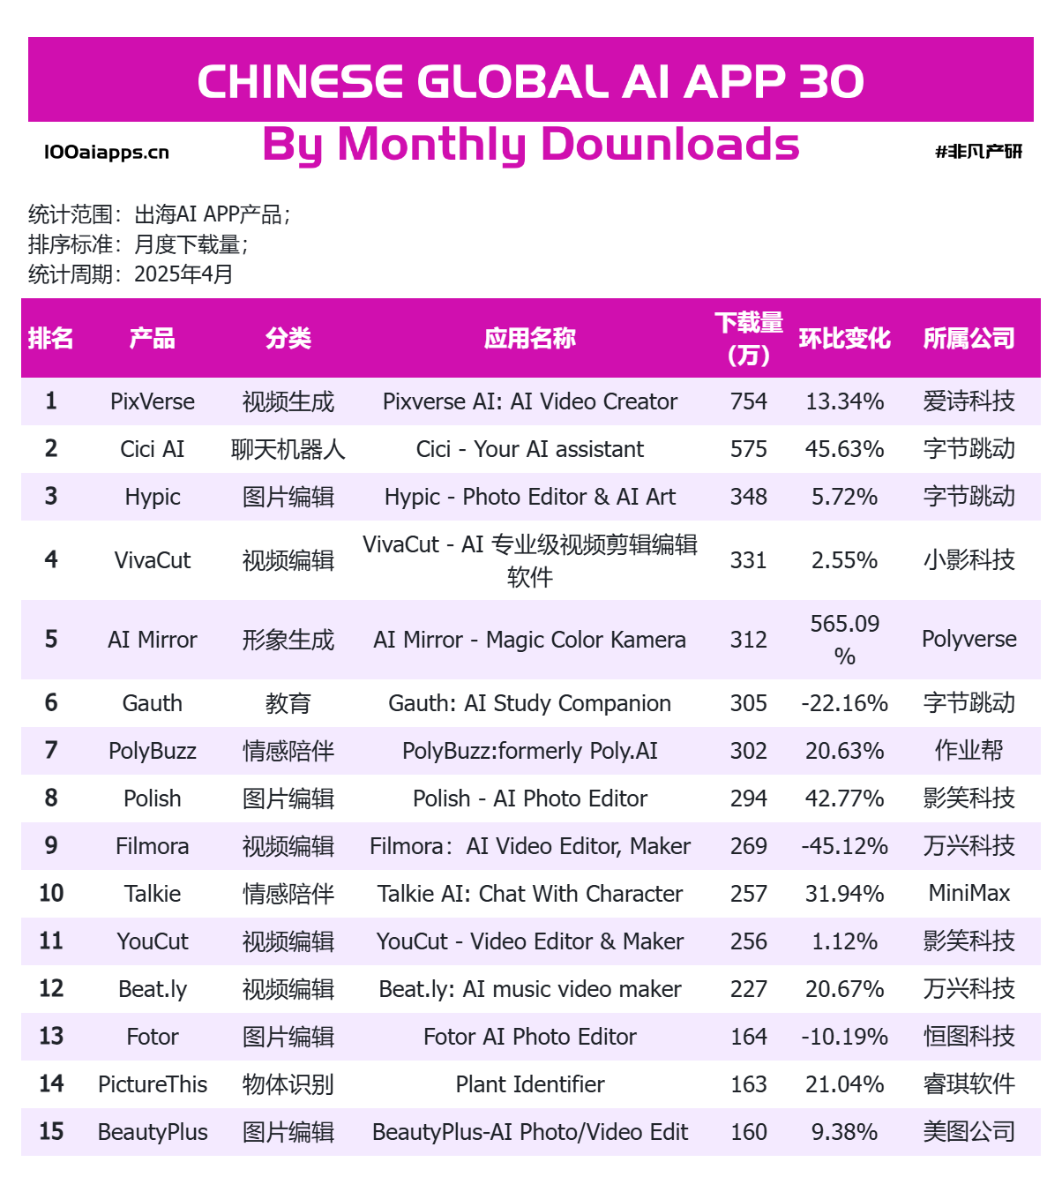
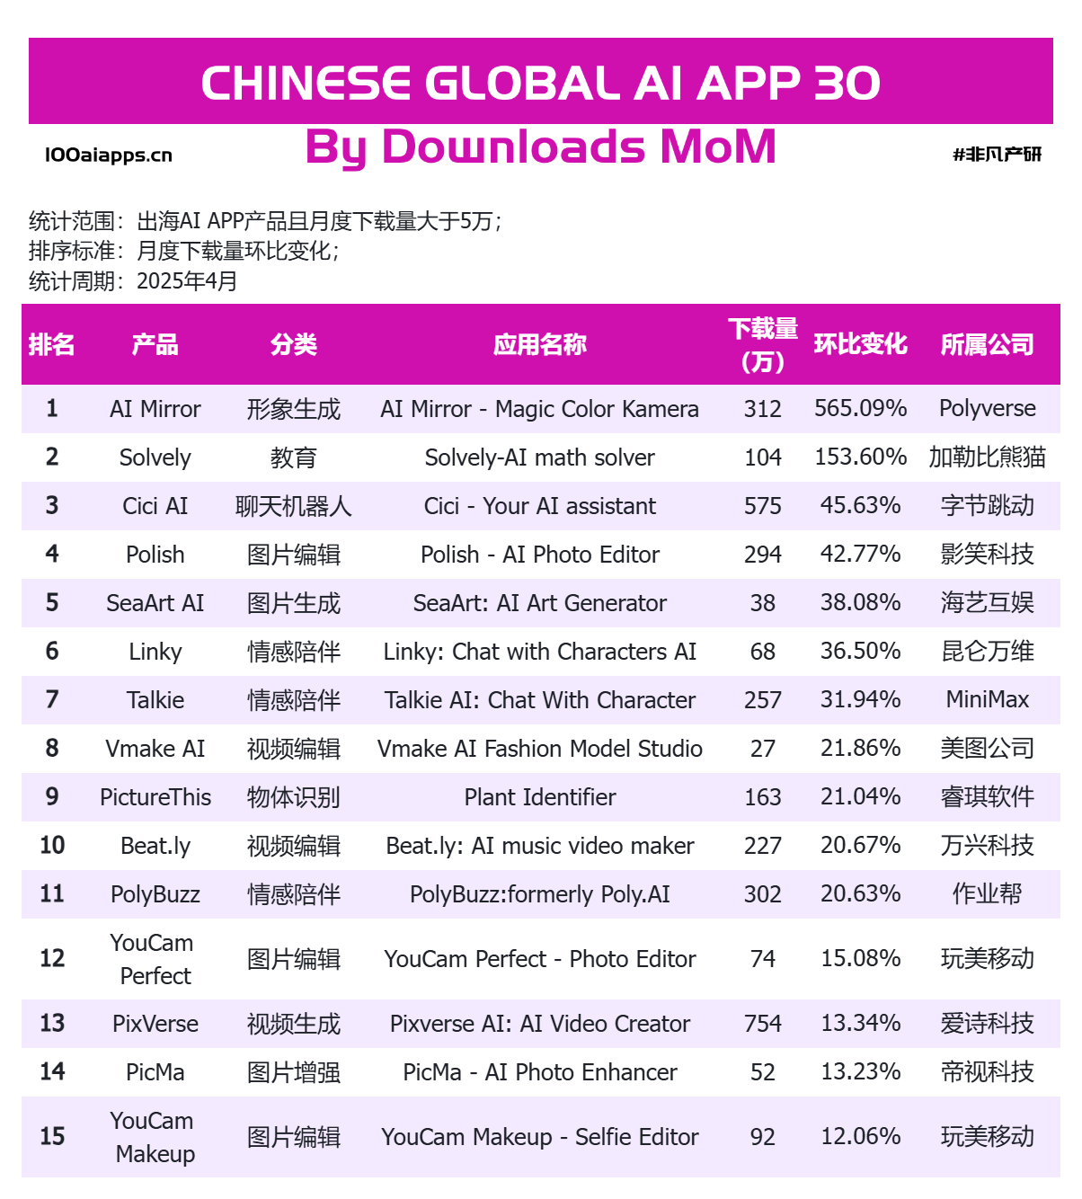
机会二：中国团队正以“结果导向”杀入腰部市场
PictureThis：$39/年，年收入破亿美金
Otter AI：多语会议助手+自动摘要，续费率极高
manus：靠 Discord 社群与爆改式更新 4 周内 MRR 增长 7.5 倍
Talkie、Solvely：靠情绪陪伴与解题效率打入 Gen Z、家长用户群

Slide 13
机会三：海外用户更优的付费习惯
美国SaaS订阅制背后的基础是高ARPU值用户
OpenAI：2024年仅ChatGPT Plus用户就超2000万，年化收入超16亿美元
Notion、Grammarly等也走“轻产品、重订阅”的路径
中国用户更倾向于“工具价值大于知识价值”，“一次性买断 > 长期订阅”，因此AI产品需强化“解决具体问题”的能力，如文档处理、考试提分、批量生成。
内容类型 | 中国（推荐策略） | 美国（推荐策略）
C端 AI 工具 | 免费 + 快速交付体验 + 垂直场景应用 | 订阅+增强功能+生成型AI协同插件（写作、编程、搜索）
B端 AI 服务 | 重点政企、教育、内容平台型客户，走定制化、项目制路线 | 提供API/SDK、开发者平台，构建生态圈与集成能力
商业模式 | 爆款先行，快速变现，靠流量→工具变现 | 技术优先、生态延伸，走长期复利路径
用户心智经营 | 多功能组合包，降低学习门槛，强调“省时省力” | 单点痛点解决，强调ROI、提升效率和内容价值

Slide 14
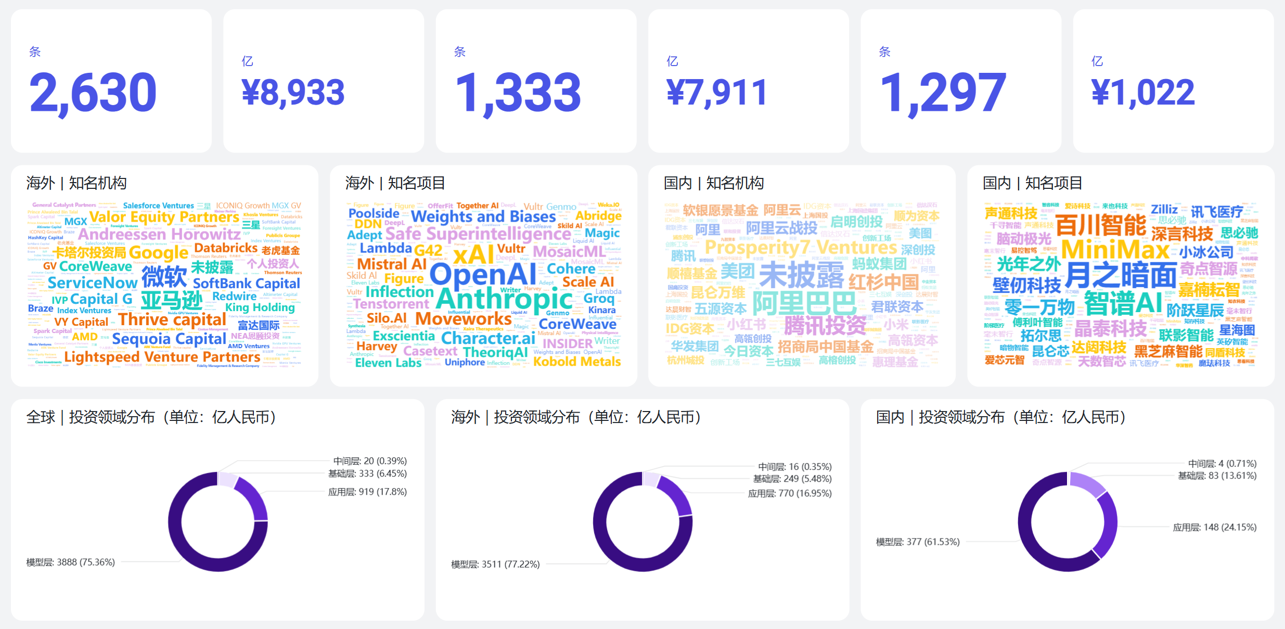
机会四：国际资本的青睐与估值优势
融资规模: 美元基金对全球市场的AI项目往往能提供更大额度的投资。
估值水平: 同等或类似业务模式的AI公司，在国际市场（尤其美国）通常能获得数倍于国内的估值。
核心“不变”点: 对于追求高成长和高价值的企业，出海链接国际资本市场是一个长期存在的、极具吸引力的选择。

Slide 15
不是所有AI产品都要出海，
但真正有机会成为全球公司的，一定出海了

Slide 16
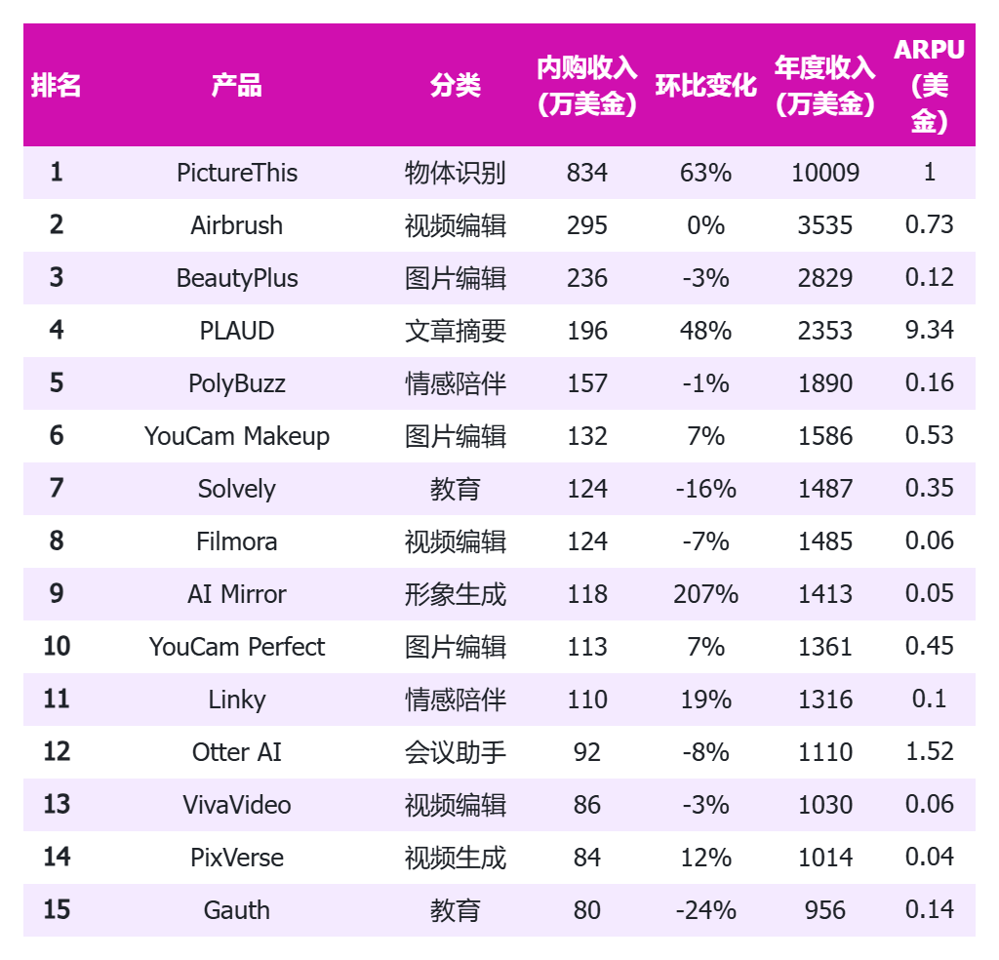
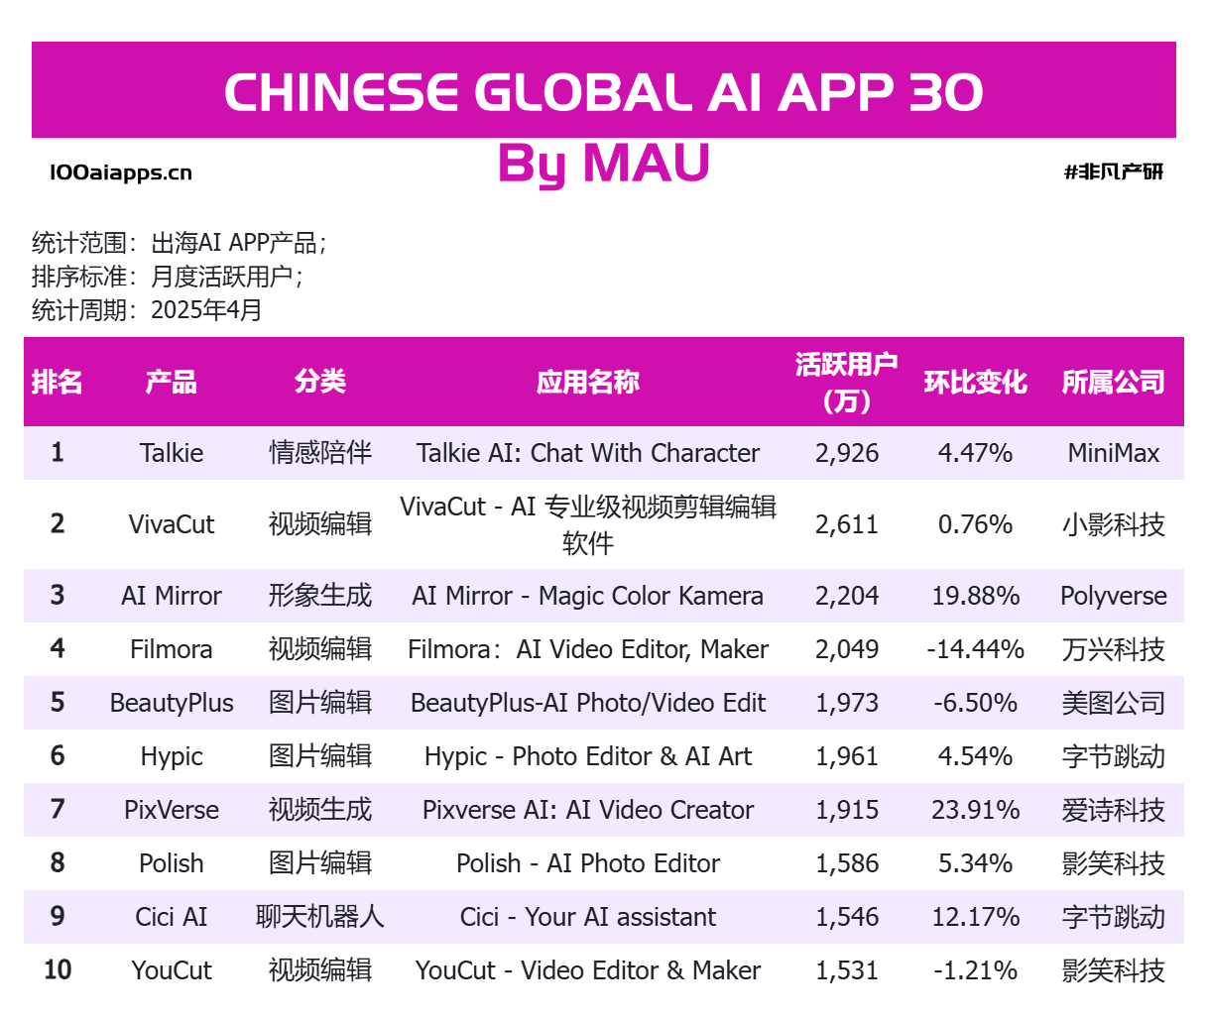
出海做什么？多模态与AI Agent是焦点
机遇 | 现状 | 优势 | 方向
多模态应用 (Multimodality) | 全球用户对图像、视频、音频等多模态交互的需求日益增长。 | 中国在视觉、语音等技术领域有积累，可以转化为产品优势。 | AI 视频生成 / 编辑、AI 设计工具、智能交互助手等。
AI Agent | 国内 Agent 探索初见成效，海外市场对更智能、更自动化的 AI 需求强烈。 | 将国内验证过的 Agent 模式和技术输出，可能形成降维打击。 | 自动化工作流、个性化智能助理、特定领域 Agent（如编程、研究、客服）。
抓住技术前沿和用户痛点，提供差异化价值

Slide 17
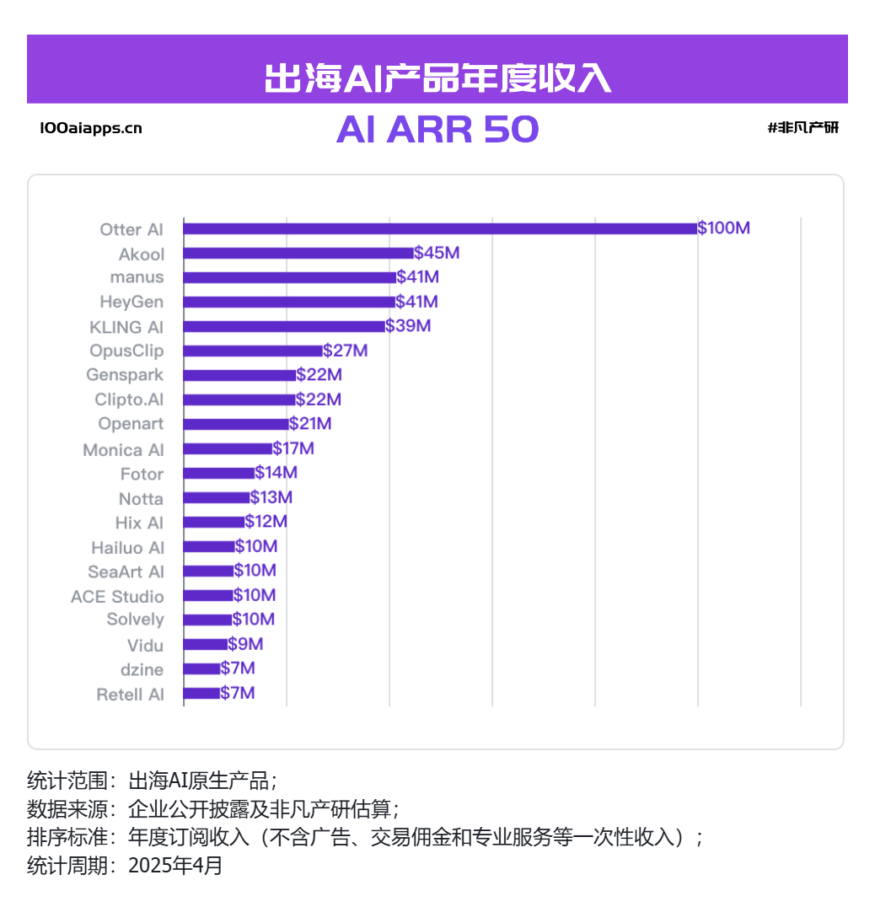
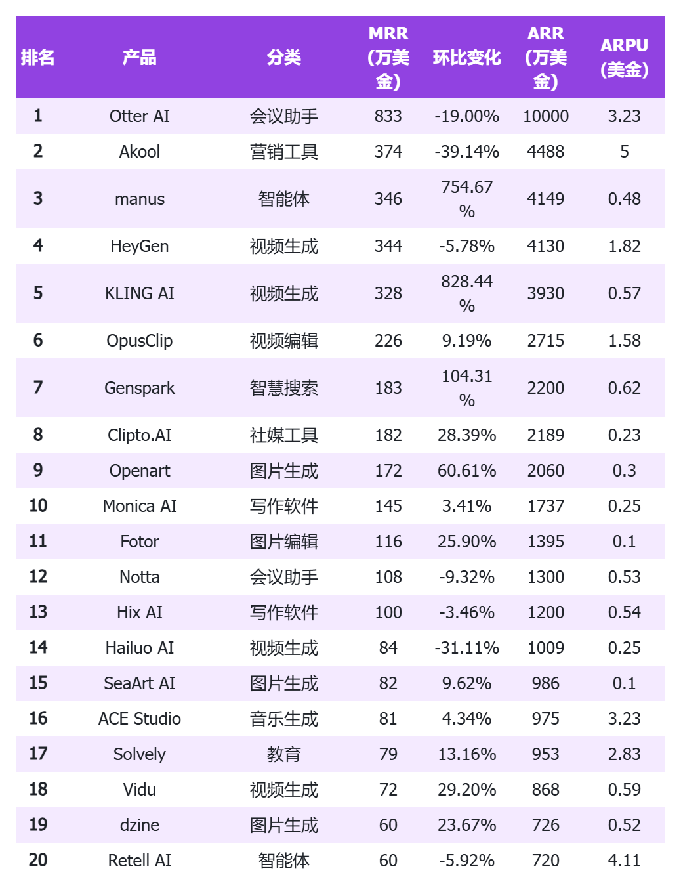
赚美金

Slide 18
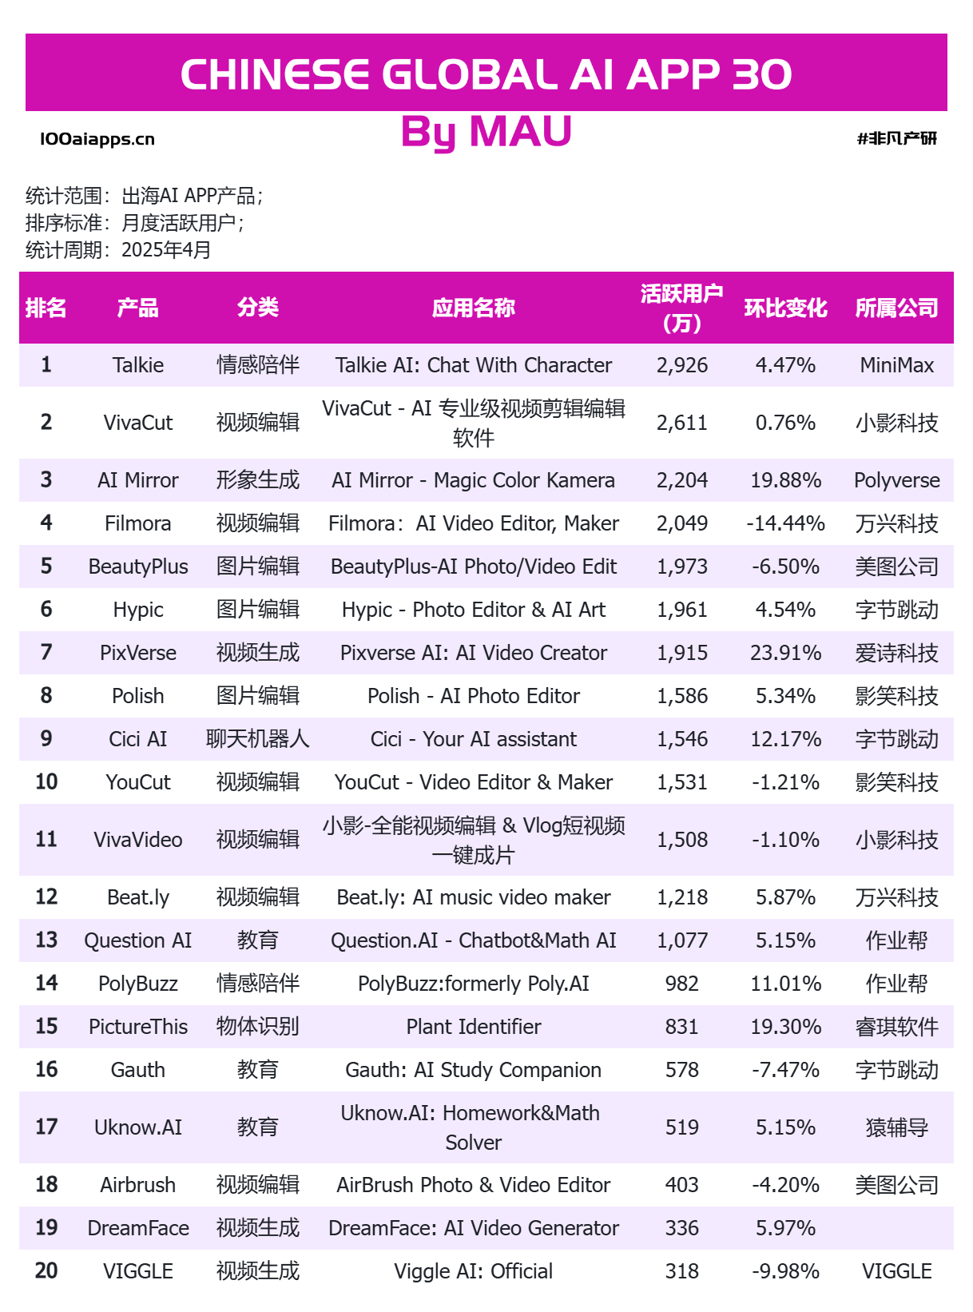
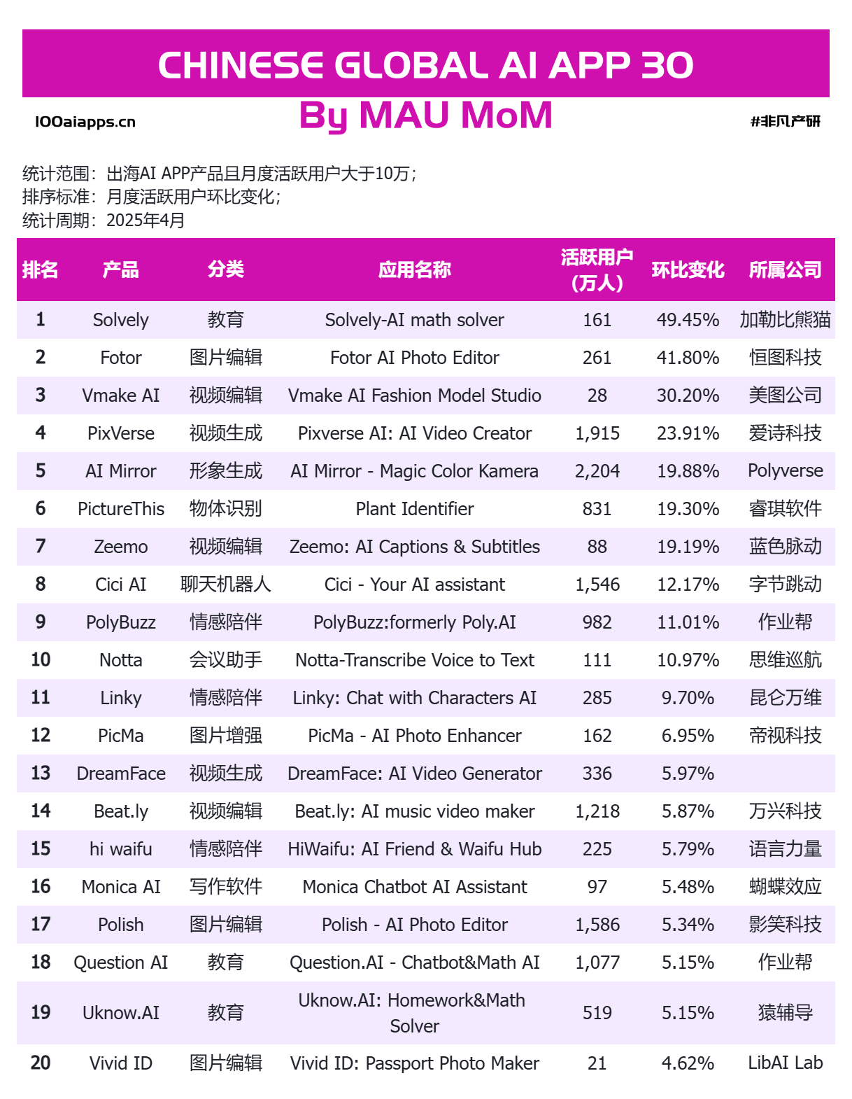
不内卷

Slide 19
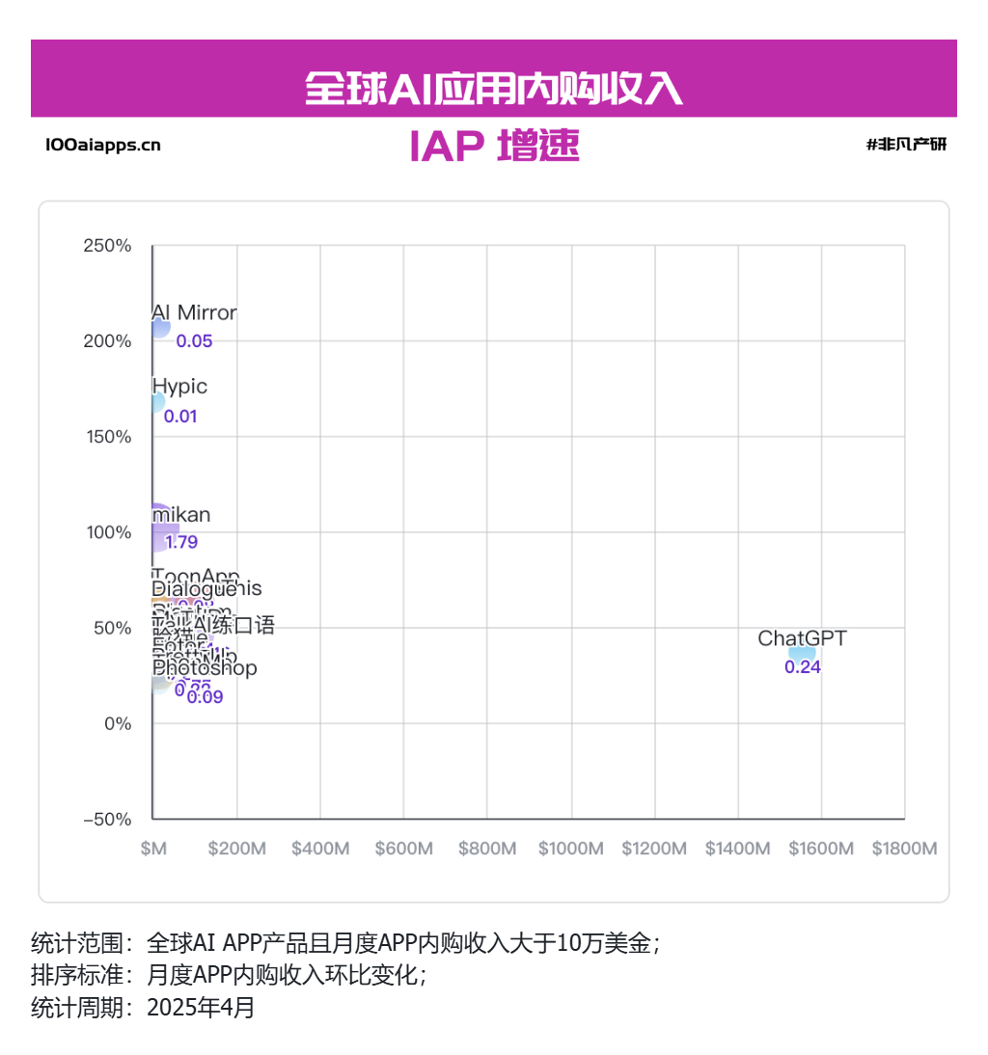
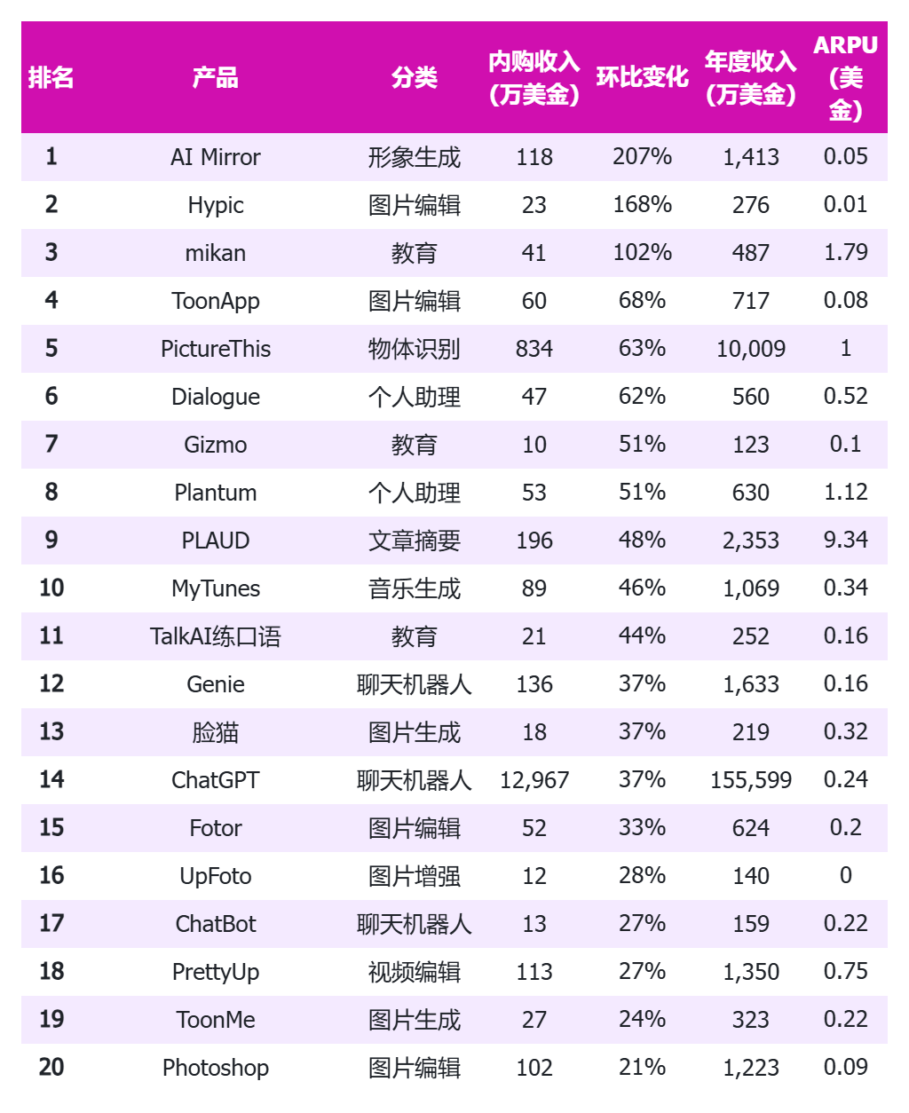
机会多

Slide 20
天时
地利
人和
技术变革（变）
提供了新武器
全球市场（不变）
提供了沃土和红利
顺应商业逻辑
是企业发展的必然要求

Slide 21
AI从“技术产品”进化为新的经济运行方式 (兑现结果、主动生成价值、协同完成任务)。下一轮竞争核心：构建自我驱动、持续交付的协作模式。
放下“人-机”陈旧观念，重新思考任务定义、信任释放、协同安排
AI出海，正当其时,
是中国AI企业融入全球AI新经济，实现跨越式发展的绝佳机遇

Slide 22
www.100aiapps.cn

